Slide 1

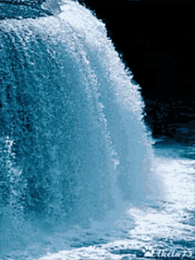
মাল্টিমিডিয়া ক্লাসে সবাইকে স্বাগতম

Slide 2
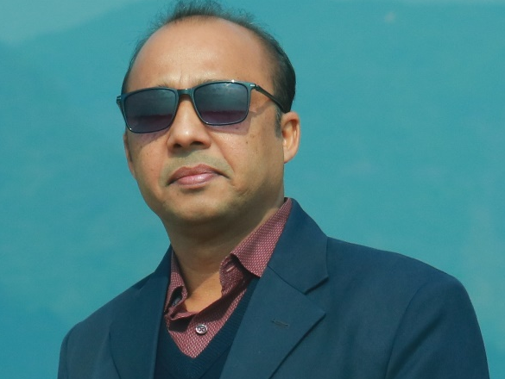
শিক্ষক পরিচিতি
সত্যজিৎ গোস্বামী
প্রধান শিক্ষক
বেতরী স প্রা বি
সদর, মৌলভীবাজার
satyajtht1976@gmail.com

Slide 3


পাঠ পরিচিতি
বিষয়ঃ প্রাথমিক বিজ্ঞান
শ্রেণিঃ তৃতীয়
অধ্যায়ঃ ৪
জীবনের জন্য পানি
সময়ঃ ৪৫ মিনিট

Slide 4
শিখনফল
এই পাঠশেষে শিক্ষার্থীরা ......
৩.১.১ পানির উৎস সমূহ চিহ্নিত করতে পারবে।

Slide 5
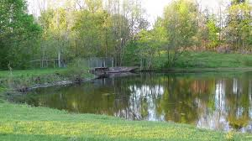
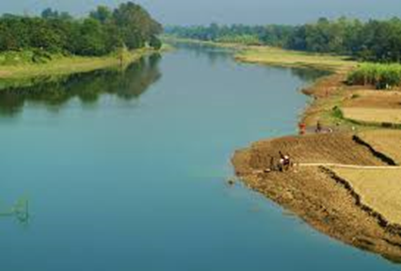
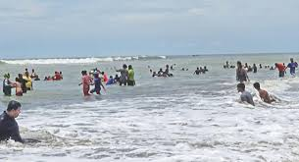
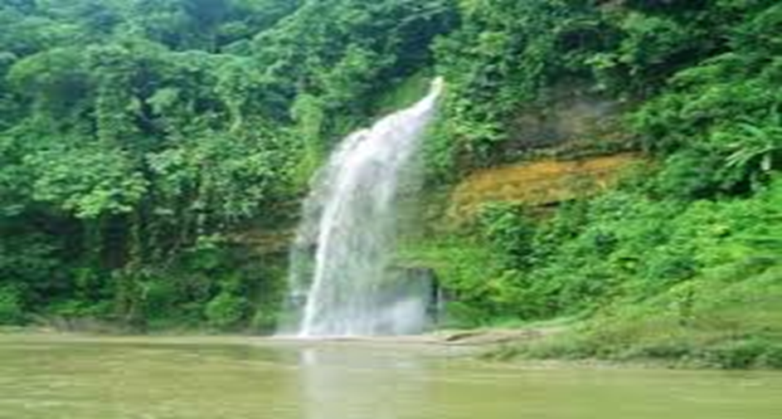
ছবি গুলো পর্যবেক্ষণ কর
ছবিতে কী দেখতে পাচ্ছ?
পুকুর,নদী,সমুদ্র,ঝর্ণা অর্থাৎ পানির বিভিন্ন রকমের উৎস

Slide 6
আজকের পাঠ
পানির উৎস

Slide 7
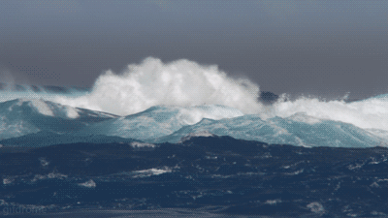
পানির উৎস
সমুদ্র

Slide 8
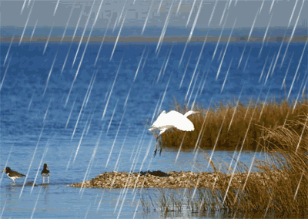
পানির উৎস
বৃষ্টি

Slide 9
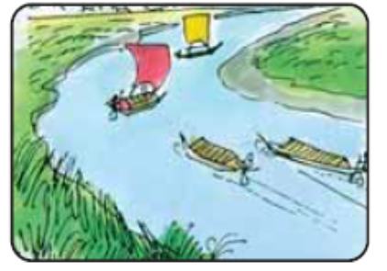

পানির উৎস
কুয়া
নলকূপ
পুকুর

Slide 10

জোড়ায় কাজ
পানির ৫টি উৎসের নাম লেখ।

Slide 11

বই সংযোগ
পাঠ্য বইয়ের ২২ ও ২৩ পৃষ্ঠা খোল এবং নিরবে পড়

Slide 12

মূল্যায়ন
নিচের প্রশ্নগুলোর উত্তর লেখঃ
প্রশ্ন (১) আমরা কোথা থেকে পানি পাই?
প্রশ্ন (২) পানির প্রধান উৎস কী?

Slide 13
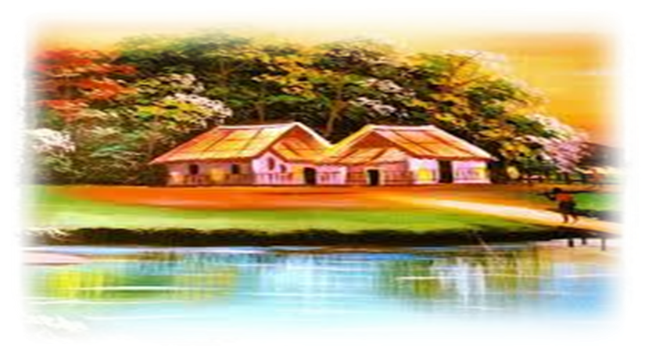
বাড়ির কাজ
তোমার এলাকায় আছে এরকম ৫টি পানির উৎসের নাম লিখে আনবে।

Slide 14
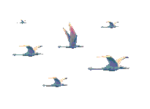
ভালো থেকো সবাই

